Slide 1
ОТЧЕТ О РАБОТЕ научно-образовательной лаборатории прикладной математики, искусственного интеллекта и проблем непрерывного математического образования
Министерство науки и высшего образования Российской Федерации Таганрогский институт имени А. П. Чехова (филиал) ФГБОУ ВО «Ростовский государственный экономический университет (РИНХ)»
РУКОВОДИТЕЛЬ ЛАБОРАТОРИИ
Проценко С.В., к. ф.-м. н., доцент кафедры математики
2023

Slide 2
ПЛАН РАБОТЫ учебно-научной лаборатории прикладной математики, искусственного интеллекта и информатизации математического образования на период сентябрь 2022 г. – июнь 2023 г.
№ | Перечень мероприятий | Сроки
1 | Научно-практический семинар «Математическое моделирование и искусственный интеллект» (ММиИИ-2022) | Октябрь 2022
2 | Организация и проведение ежегодного конкурса научно-исследовательских работ по естественнонаучному циклу | Январь – февраль 2023
3 | Интернет-семинар «Инновационные технологии математического образования» | Февраль 2023
4 | Руководство НИРС по кафедре математики, подготовка студентов-докладчиков для конференций | Сентябрь 2022 – июнь 2023
5 | Организация и сопровождение практики обучающихся | Сентябрь 2022 – июнь 2023
6 | Оказание методической помощи сотрудникам Таганрогского института, представителем образовательных организаций Таганрога и Ростовской в области математического образования | Сентябрь 2022 – июнь 2023
7 | Проведение фундаментальных, научно-исследовательских работ в рамках проектов РНФ, реализуемых на кафедре математики | Сентябрь 2022 – июнь 2023
8 | Участие в городских, региональных, всероссийских, международных семинарах, конференциях и форумах | Сентябрь 2022 – июнь 2023
9 | Публикация научных статей | Сентябрь 2022 – июнь 2023

Slide 3
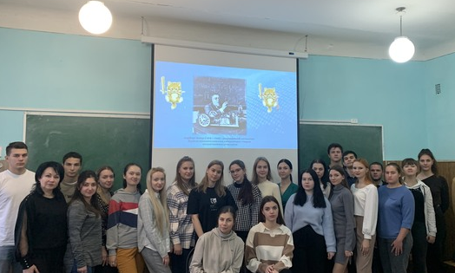
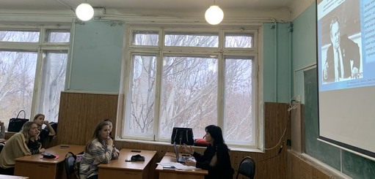
Научно-практический семинар «Математическое моделирование и искусственный интеллект» (ММиИИ-2022)
На протяжении шести лет на кафедре математики работает студенческий научный кружок, деятельность которого связана с рассмотрением вопросов моделирования сложно формализуемых природных систем. Участие в работе кружка – прекрасная возможность получить знания о математическом моделировании реальных процессов и явлений, происходящих в природе и обществе.
18 ноября 2022 состоялось очередное заседание кружка. Задачей данного мероприятия являлась демонстрация возможностей применения математических моделей к исследованиям процессов реального мира, различным сферам жизни и деятельности человека. На следующем мероприятии планируется демонстрация численных экспериментов в реальном времени на базе программных продуктов, созданных преподавателями кафедры математики.

Slide 4
ОТЧЕТ о деятельности студенческого научного кружка (СНК)
Проведены занятия
«Математическое моделирование и искусственный интеллект» 18.11.2022
«Понятие о моделях и моделировании Вычислительный эксперимент» 26.12.2022
«Математическое моделирование на разных ступенях образования» 09.02.2023
«Использование метода математического моделирования при решении задач» 15.03.2023
Руководитель СНК Проценко Е.А., канд. физ.-мат. наук, доцент

Slide 5
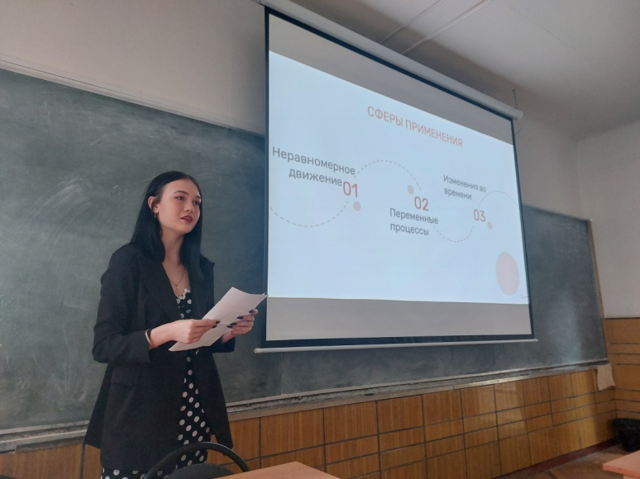
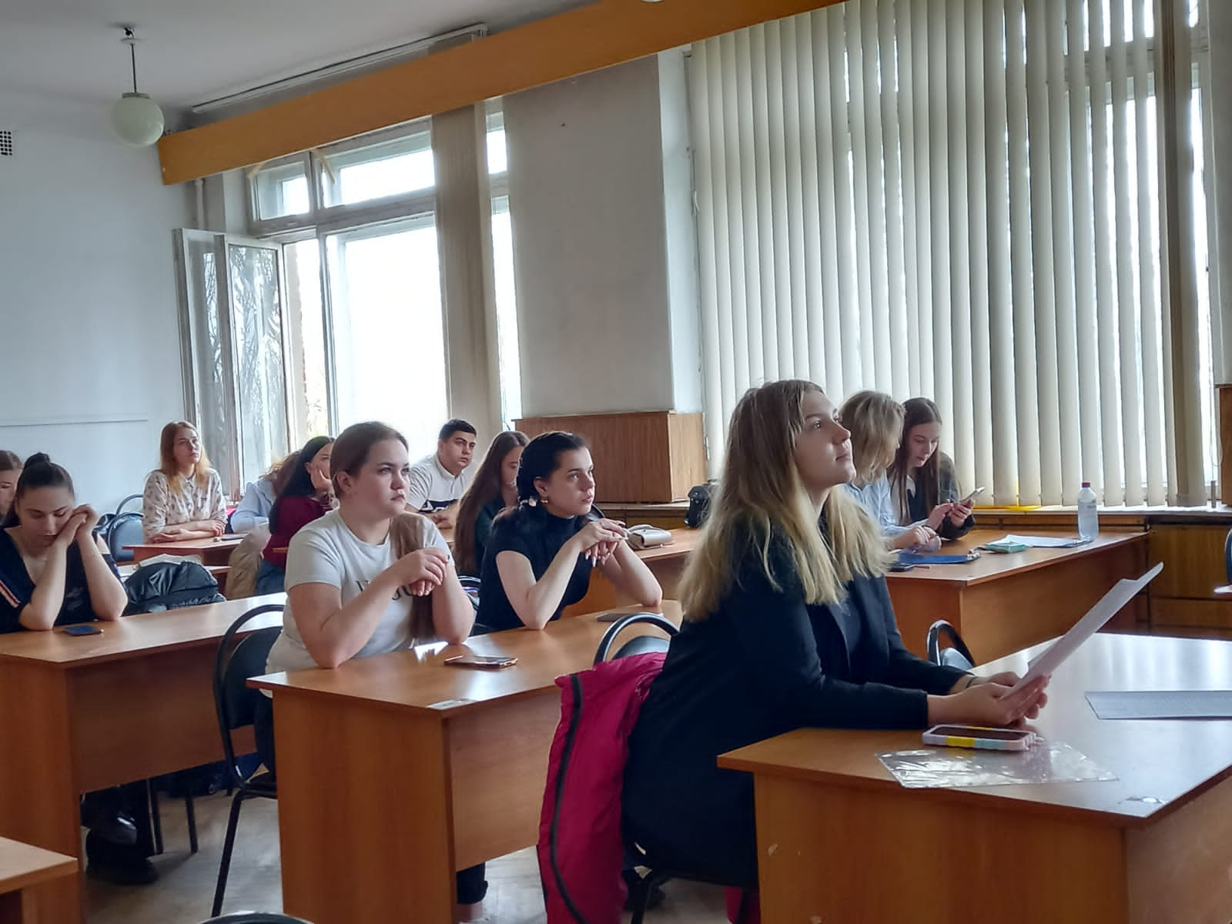
Организация и проведение ежегодного конкурса научно-исследовательских работ по естественнонаучному циклу на кафедре математики
Кулик Ю.Э., Научный руководитель: Чистякова Т.А. | Студентка гр MATGZ-121, к. ф.-м. н., доцент | Значимость изучения линейных дифференциальных уравнений в математическом образовании бакалавров педагогического направления
Мяконькая К.А., Научный руководитель: Яковенко И.В. | Студентка группы МФ-151, доцент | Пример разработанной системы тренировочных заданий по теме «Основные тригонометрические формулы» для учащихся старших классов
Чурсинова А.В., Научный руководитель: Яковенко И.В. | Студентка группы МФ-151, доцент | Моделирование игровых заданий по теме «Четырехугольники» для учащихся 8 классов
Дворникова А.А., Научный руководитель: Яковенко И.В. | Студентка группы МИ-151, доцент | Анализ практических заданий по теме «Функции» в курсе алгебры 7-9 классов
Джафарова Л.М., Научный руководитель: Яковенко И.В. | Студентка группы МИ-151, доцент | Проект разработанной учебно-методической игры по теме «Логарифмы и их свойства» для учащихся старших классов
Герцева Д.А., Научный руководитель: Яковенко И.В. | Студентка группы МФ-141, доцент | Примеры практических заданий для обучающихся средних классов по теме «Проценты вокруг нас»
Чумакова А.В., Морозова И.В., Научный руководитель: Яковенко И.В. | Студентка группы МИ-121, Студентка группы МИ-121, доцент | Урок-презентация на тему «Учимся для жизни» для учащихся 7 классов
Бойко М.А., Научный руководитель: Яковенко И.В. | Студентка группы МФ-111, доцент | Применение пределов последовательностей и функций в школьном куре математики
Демяник М.О., Научный руководитель: Яковенко И.В. | Студентка группы МФ-111, доцент | Практико-ориентированные примеры применения теории дифференцируемых функций
Дунаевская А.А., Научный руководитель: Яковенко И.В. | Студентка группы МФ-111, доцент | Великие русские математики и их открытия
Кремнева Д.А., Научный руководитель: Яковенко И.В. | Студентка группы МФ-111, доцент | Занимательные задачи курса начала анализа
Кучмиева Е.А., Научный руководитель: Яковенко И.В. | Студентка группы МФ-111, доцент | Исторический обзор нерешенных математических задач

Slide 6
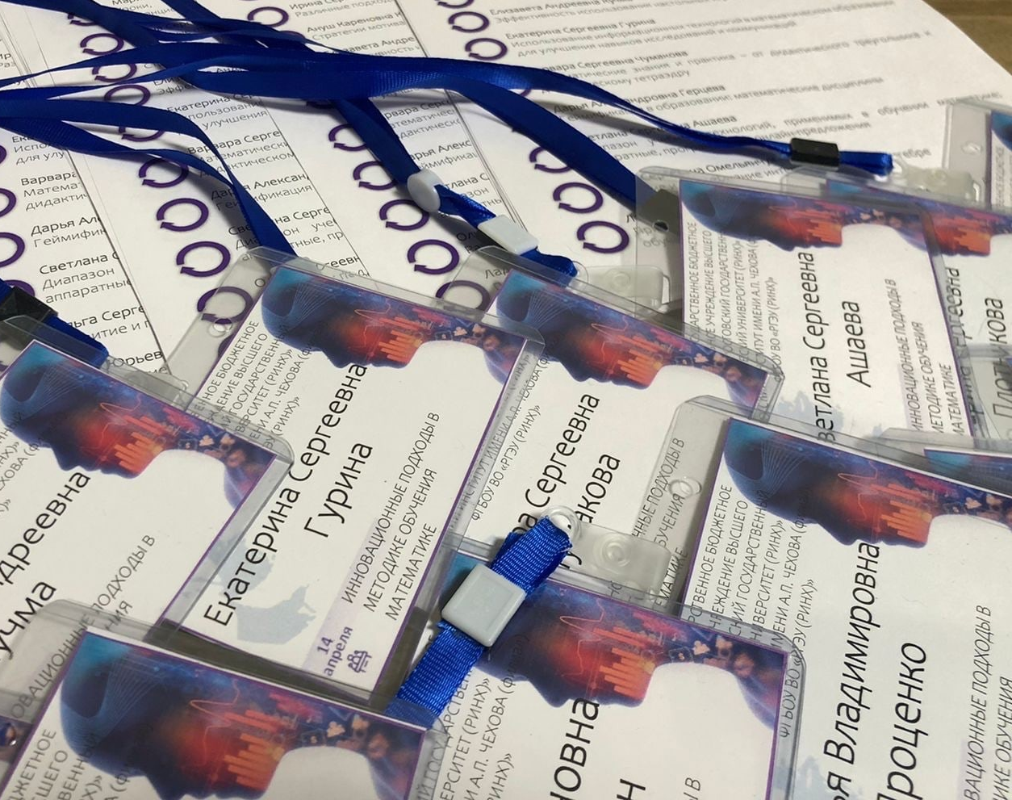
Интернет-семинар «Инновационные технологии математического образования»
Проведен интернет-семинар с участием студентов групп МИ-131, МФ-131, НДО-151 в ходе которого обсуждались следующие тезисы:
Диапазон учебных технологий, применимых в обучении математике: аппаратные, программные и онлайн-предложения
Применение современных информационных технологий для эффективного преподавания и обучения математике
Форсайт математического образования в России: обзор прогнозов инновационного развития
Использование информационных технологий в математическом образовании для улучшения исследований и коммуникаций
Реформы и тренды в образовании 2022
Искусственный интеллект в математическом и IT-образовании
Геймификация в образовании: математические дисциплины
Новая реальность –кибербезопасность в школе: что такое VPN, DDoS атака, Anonymous и DarkNet
Наука XXI века становится все в большей степени междисциплинарной, что увеличивает трудоемкость научных исследований
Внедрение в школьное образование Федеральных Государственных Образовательных Стандартов требует разработки инновационных подходов, методик и технологий в обучении, которые характеризуются новым стилем организации учебно-познавательной деятельности
Цель таких методик активизировать, оптимизировать процесс познания, искать новые эффективные методы обучения и такие методические приёмы, которые бы активизировали мысль школьников, стимулировали бы их к самостоятельному приобретению знаний

Slide 7
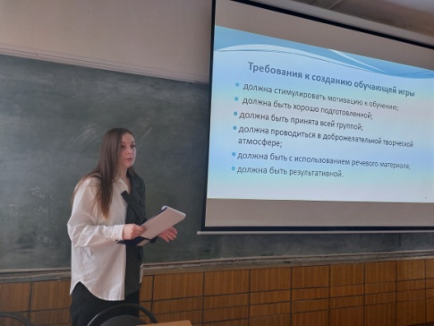
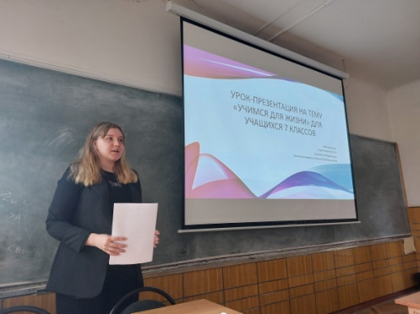
Руководство НИРС по кафедре математики, подготовка студентов-докладчиков для конференций
Сотрудниками лаборатории из числа преподавателей кафедры математики оказывалась консультативная поддержка и вносились конструктивные предложения по содержанию представленных работ студентов-докладчиков
Проценко В.В. помощь в подготовке доклада «Использование метода математического моделирования при обучении младших школьников решению текстовых задач» для международной научной международной научно-практической конференции «Наука России: Цели и задачи», 5 декабря 2022, Самара
Головченко М.М. помощь в подготовке доклада «Вертикальная структура процессов турбулентного перемешивания в водоемах» для международной научной конференции студентов, аспирантов и молодых ученых «ПЕРСПЕКТИВА-2023» 21-24 апреля 2023, п. Эльбрус, Кабардино-Балкария
Желудкова А.А. помощь в подготовке доклада «Методические особенности использования метода математического моделирования при обучении школьников решению комбинаторных задач» для международной научной международной научно-практической конференции «Наука России: Цели и задачи», 5 декабря 2022, Самара
Лавришко Ю.Э. помощь в подготовке доклада «Основы методики обучения бакалавров решению дифференциальных уравнений методами операционного исчисления» для VI Всероссийской научно-практической конференции с международным участием. «Информационные и инновационные технологии в науке и образовании», Ростов-на-Дону, 2022.
Поливенко Е.А. помощь в подготовке доклада «О значимости и методах обучения школьников распознаванию основных понятий и теорем теории вероятностей» для VI Всероссийской научно-практической конференции с международным участием. «Информационные и инновационные технологии в науке и образовании», Ростов-на-Дону, 2022.
Емельяненко Н.М. помощь в подготовке доклада «Аспекты методики обучения тождественным преобразованиям рациональных выражений в процессе подготовки к итоговой аттестации в 9 классе» для VI Всероссийской научно-практической конференции с международным участием. «Информационные и инновационные технологии в науке и образовании», Ростов-на-Дону, 2022.

Slide 8
Организация и сопровождение практики обучающихся
На базе лаборатории организовано проведение производственных практик обучающихся
По направлению «Педагогическое образование» магистерская программа
«Математическое образование»
По направлению «Педагогическое образование» профиль «Математика»

Slide 9
Проведение фундаментальных, научно-исследовательских работ в рамках проектов РНФ, реализуемых на кафедре математики
7
22-71-00015 | Суперкомпьютерные технологии мониторинга и экологического проектирования состояния мелководных водоемов и морских систем с учетом разномасштабной турбулентности | Проценко С.В. | Конкурс 2022 года «Проведение инициативных исследований молодыми учеными» Президентской программы исследовательских проектов, реализуемых ведущими учеными, в том числе молодыми учеными
23-21-00210 | Математическое моделирование разномасштабной турбулентности в мелководных водоемах при наличии пространственно-трехмерных волновых процессов | Проценко Е.А. | Конкурс 2022 года «Проведение фундаментальных научных исследований и поисковых научных исследований малыми отдельными научными группами»
23-21-00509 | Прецизионные математические модели и численные алгоритмы для прогнозирования транспорта наносов во внутренних водоемах Юга России | Сидорякина В.В. | Конкурс 2022 года «Проведение фундаментальных научных исследований и поисковых научных исследований малыми отдельными научными группами»

Slide 10
Проведение фундаментальных, научно-исследовательских работ в рамках проектов РНФ, реализуемых на кафедре математики
7
22-71-00015 | Суперкомпьютерные технологии мониторинга и экологического проектирования состояния мелководных водоемов и морских систем с учетом разномасштабной турбулентности | Проценко С.В. | Конкурс 2022 года «Проведение инициативных исследований молодыми учеными» Президентской программы исследовательских проектов, реализуемых ведущими учеными, в том числе молодыми учеными
Перечень публикаций в отчетном периоде по результатам проекта
1. А.И. Сухинов, Е.А. Проценко, С.В. Проценко, (Sukhinov A. I., Protsenko E. A., Protsenko S. V.) 3D turbulent currents simulation in the coastal zone using the LES approach based on filtered ADCP data E3S Web of Conferences (2022 г.) SCOPUS РИНЦ
2. Проценко С.В. (Protsenko S.V.) Феноменологический подход к моделированию характеристик сложных турбулентных течений Scientific center LJournal (2023 г.) РИНЦ
3. Проценко С. В. (Protsenko S. V.) 3D modeling of turbulent flows using LES and RANS approaches based on filtered expedition data Computational mathematics and information technologies (2022 г.) РИНЦ
4. А.И. Сухинов, С.В. Проценко, Е.А. Проценко (Sukhinov A. I., Protsenko S. V., Protsenko E. A.) Численное моделирование трехмерных турбулентных течений на основе математической модели волновых процессов Вычислительная механика сплошных сред (2023 г.) SCOPUS RSCI РИНЦ
5. Сухинов А.И., Проценко С.В., Проценко Е.А. (Sukhinov A. I., Protsenko S. V., Protsenko E. A.) Фильтрация натурных данных для численного моделирования трехмерных турбулентных течений с применением подхода LES Bulletin of the South Ural State University Ser. Mathematics. Mechanics. Physics (2022 г.) RSCI РИНЦ
6. Проценко С. В. (Protsenko S.V.) Моделирование турбулентного перемешивания в прибрежных системах с применением подхода LES на основе фильтрации натурных данных экспедиции Динамические системы и компьютерные науки: теория и приложения (DYSC 2022): материалы 4-й Международной конференции. Иркутск, 19–22 сентября 2022 г. / ФГБОУ ВО «ИГУ» [отв. ред. В. Г. Антоник]. – Иркутск: Издательство ИГУ, 2022 (2022 г.) РИНЦ

Slide 11
Проведение фундаментальных, научно-исследовательских работ в рамках проектов РНФ, реализуемых на кафедре математики
7
22-71-00015 | Суперкомпьютерные технологии мониторинга и экологического проектирования состояния мелководных водоемов и морских систем с учетом разномасштабной турбулентности | Проценко С.В. | Конкурс 2022 года «Проведение инициативных исследований молодыми учеными» Президентской программы исследовательских проектов, реализуемых ведущими учеными, в том числе молодыми учеными
Информация о представлении достигнутых научных результатов на научных мероприятиях
1. 4-я Международная конференция «Динамические системы и компьютерные науки: теория и приложения» (DYSC 2022) 19-23 сентября 2022, Иркутск, Россия (онлайн доклад "Моделирование турбулентного перемешивания в прибрежных системах с применением подхода LES на основе фильтрации натурных данных экспедиции") http://math.isu.ru/ru/conference/2022/Doc/DYSC2022-programm.pdf
2. Quasilinear Equations, Inverse Problems and Their Applications (QIPA 2022), 22-26 August, 2022, Educational Сenter "Sirius" (выступление c докладом "Phenomenological approach to modeling the characteristics of complex turbulent flows and vertical turbulent exchange"). https://qipa2022.mipt.ru/program
3. III international scientific and practical conference «New generation: achievements and results of young scientists in implementation of scientific research», Samara, January 5, 2023. (онлайн доклад «Феноменологический подход к моделированию характеристик сложных турбулентных течений»).
4. 7th international conference on stochastic methods (ICSM-7), village of Divnomorskoe, town of Gelendzhik, Russia, June 02-09, 2022 (онлайн доклад «Building of turbulent exchange model for coastal systems on the basis of expedition data statistical analysis»).
5. Международная научная конференция "Актуальные проблемы прикладной математики, информатики и механики", Воронеж, 12–14 декабря 2022 г. (выступление c докладом «Modeling effects of 3D turbulent currents with regular waves using the LES approach based on filtered ADCP data»).
6. 17th International Scientific Conference on Parallel Computational Technologies (PCT’2023), St. Petersburg, Russia, March 28-30, 2023 (выступление c докладом "Three-dimensional hydrodynamics mathematical model's numerical implementation taking into account the features of vertical turbulent exchange") https://agora.guru.ru/display.php?conf=pavt2023&page=program&PHPSESSID=rrra183hu736gt838fn7cnrb90

Slide 12
Проведение фундаментальных, научно-исследовательских работ в рамках проектов РНФ, реализуемых на кафедре математики
7
23-21-00210 | Математическое моделирование разномасштабной турбулентности в мелководных водоемах при наличии пространственно-трехмерных волновых процессов | Проценко Е.А. | Конкурс 2022 года «Проведение фундаментальных научных исследований и поисковых научных исследований малыми отдельными научными группами»
Перечень публикаций в отчетном периоде по результатам проекта
1. Проценко Е.А., Панасенко Н.Д., Стражко А.В. Моделирование пространственно-трехмерных волновых процессов в мелководных водоемах с учетом особенностей вертикального турбулентного обмена. Computational Mathematics and Information Technologies. 2023;7(1):34-40. https://doi.org/10.23947/2587-8999-2023-6-1-34-40
2. Protsenko E.A., Panasenko N.D., Strazhko A.V. Original article Spatial-three-dimensional wave processes’ modeling in shallow water bodies taking into account the vertical turbulent exchange features. Computational Mathematics and Information Technologies. 2023;7(1):34-40.
3. Protsenko E.A., Sukhinov A.I., Protsenko S.V. Three-dimensional hydrodynamics mathematical model's numerical implementation taking into account the features of vertical turbulent exchange // Communications in Computer and Information Science, Springer Scopus и Web of Science
4. Protsenko E. A., Sukhinov A. I., Protsenko S. V. Predictive modeling of wave hydrodynamics and relief formation in the presence of multi-scale turbulent exchange // E3S Web of Conferences 376, 01082 (2023). Scopus
5. Головченко М.М., Стражко А.В. Вертикальная структура процессов турбулентного перемешивания в водоемах // Труды международной научной конференции студентов, аспирантов и молодых ученых «ПЕРСПЕКТИВА-2023» 21-24 апреля 2023, п. Эльбрус (Кабардино-Балкария) РИНЦ

Slide 13
Проведение фундаментальных, научно-исследовательских работ в рамках проектов РНФ, реализуемых на кафедре математики
7
23-21-00210 | Математическое моделирование разномасштабной турбулентности в мелководных водоемах при наличии пространственно-трехмерных волновых процессов | Проценко Е.А. | Конкурс 2022 года «Проведение фундаментальных научных исследований и поисковых научных исследований малыми отдельными научными группами»
Информация о представлении достигнутых научных результатов на научных мероприятиях
1. Fundamental and Applied Scientific Research in the Development of Agriculture in the Far East (AFE-2022), Дальневосточный государственный аграрный университет, Россия, 25-28 января, 2023 (выступление c докладом «Wind Wave Dynamics’ Analysis Based on 3D Wave Hydrodynamics and SWAN Models
Using Remote Sensing Data»)
2. «Параллельные вычислительные технологии (ПаВТ) 2023» 28-30 марта 2023 г., г. Санкт-Петербург, Университет ИТМО (выступление c докладом «Three-dimensional hydrodynamics mathematical model's numerical implementation taking into account the features of vertical turbulent exchange»)
3. Международная научная конференция студентов, аспирантов и молодых ученых «ПЕРСПЕКТИВА-2023» 21-24 апреля 2023, п. Эльбрус (Кабардино-Балкария) (выступление c докладом «Вертикальная структура процессов турбулентного перемешивания в водоемах»)
4. ERSME – 2023, Scientific and Practical Conference, Rostov-on-Don, Russia, March 1-3, 2023 (выступление c докладом «Predictive modeling of wave hydrodynamics and relief formation in the presence of multi-scale turbulent exchange»)

Slide 14
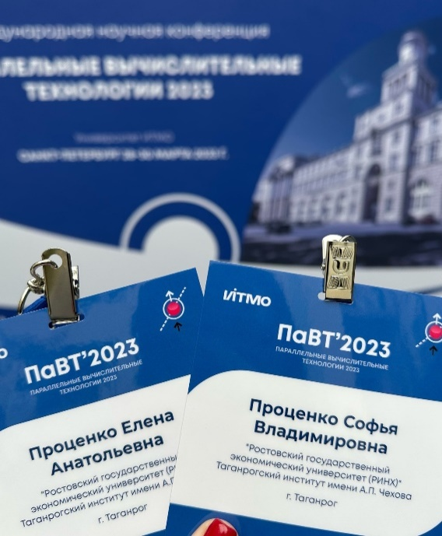
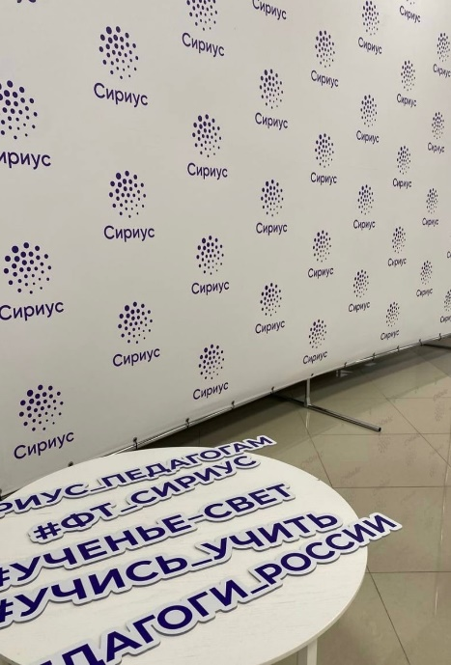
Участие в городских, региональных, всероссийских, международных семинарах, конференциях и форумах
1. Fundamental and Applied Scientific Research in the Development of Agriculture in the Far East (AFE-2022), Дальневосточный государственный аграрный университет, Россия, 25-28 января, 2023.
2. «Параллельные вычислительные технологии (ПаВТ) 2023» 28-30 марта 2023 г., г. Санкт-Петербург, Университет ИТМО.
3. Международная научная конференция студентов, аспирантов и молодых ученых «ПЕРСПЕКТИВА-2023» 21-24 апреля 2023, п. Эльбрус (Кабардино-Балкария).
4. ERSME – 2023, Scientific and Practical Conference, Rostov-on-Don, Russia, March 1-3, 2023.
5. 4-я Международная конференция «Динамические системы и компьютерные науки: теория и приложения» (DYSC 2022) 19-23 сентября 2022, Иркутск, Россия
6. Quasilinear Equations, Inverse Problems and Their Applications (QIPA 2022), 22-26 August, 2022, Educational Сenter «Sirius»
7. III international scientific and practical conference «New generation: achievements and results of young scientists in implementation of scientific research», Samara, January 5, 2023.
8. 7th international conference on stochastic methods (ICSM-7), village of Divnomorskoe, town of Gelendzhik, Russia, June 02-09, 2022
9. Международная научная конференция «Актуальные проблемы прикладной математики, информатики и механики», Воронеж, 12–14 декабря 2022 г.
10. VI Всероссийская научно-практическая конференция с международным участием. «Информационные и инновационные технологии в науке и образовании», Ростов-на-Дону, 2022.

Slide 15
Публикация научных статей
Зубко А.О., Ромахова М.М., Макарченко М.Г. Основная дидактическая направленность обучения доказательству как одна из задач методико-математической подготовки бакалавров педагогического образования // Информационные и инновационные технологии в науке и образовании. Cборник научных трудов VI всероссийской научно-практической конференции с международным участием. Ростов-на-Дону, 2022. С. 449-452.
Емельяненко Н.М., Макарченко М.Г., Забеглов А.В. Аспекты методики обучения тождественным преобразованиям рациональных выражений в процессе подготовки к итоговой аттестации в 9 классе // Ступени успеха. Cборник материалов III Многопрофильной научно-практической конференции молодых ученых и преподавателей. Ростов-на-Дону, 2022. С. 4-6.
Макарченко М.Г., Терновская Н.Я. Особенности текстов доказательств теорем в учебниках геометрии 7 класса (Л.С. Атанасян и др., А.Г. Мерзляк и др., И.М. Смирнова и др.) и возможности их использования Вестник Таганрогского института имени А.П. Чехова. 2022. № 2. С. 65-73.
Чистякова Т.А., Лавришко Ю.Э. Основные аспекты и преимущества решения линейных неоднородных дифференциальных уравнений с постоянными коэффициентами методами операционного исчисления. Информационные и инновационные технологии в науке и образовании: сборник научных трудов / отв. ред. С.С. Белоконова, Е.С. Арапина-Арапова [Электронный ресурс]. – Ростов-на-Дону: Издательско-полиграфический комплекс РГЭУ (РИНХ), 2022.
Чистякова Т.А., Поливенко Е.А. О значимости и методах обучения школьников распознаванию основных понятий и теорем теории вероятностей. Информационные и инновационные технологии в науке и образовании: сборник научных трудов / отв. ред. С.С. Белоконова, Е.С. Арапина-Арапова [Электронный ресурс]. – Ростов-на-Дону: Издательско-полиграфический комплекс РГЭУ (РИНХ), 2022.
Чистякова Т.А., Лавришко Ю.Э. Основы методики обучения бакалавров решению дифференциальных уравнений методами операционного исчисления. Вестник Таганрогского института имени А.П. Чехова. – Таганрог: 2022, 154 с. https://www.tgpi.ru/science/herald-tgpi
Проценко Е.А., Панасенко Н.Д., Стражко А.В. Моделирование пространственно-трехмерных волновых процессов в мелководных водоемах с учетом особенностей вертикального турбулентного обмена. Computational Mathematics and Information Technologies. 2023;7(1):34-40. https://doi.org/10.23947/2587-8999-2023-6-1-34-40 РИНЦ
Protsenko E.A., Panasenko N.D., Strazhko A.V. Original article Spatial-three-dimensional wave processes’ modeling in shallow water bodies taking into account the vertical turbulent exchange features. Computational Mathematics and Information Technologies. 2023;7(1):34-40. РИНЦ
Protsenko E.A., Sukhinov A.I., Protsenko S.V. Three-dimensional hydrodynamics mathematical model's numerical implementation taking into account the features of vertical turbulent exchange // Communications in Computer and Information Science, Springer. Scopus и Web of Science
Protsenko E. A., Sukhinov A. I., Protsenko S. V. Predictive modeling of wave hydrodynamics and relief formation in the presence of multi-scale turbulent exchange // E3S Web of Conferences 376, 01082 (2023). Scopus

Slide 16
Публикация научных статей
Головченко М.М., Стражко А.В. Вертикальная структура процессов турбулентного перемешивания в водоемах // Труды международной научной конференции студентов, аспирантов и молодых ученых «ПЕРСПЕКТИВА-2023» 21-24 апреля 2023, п. Эльбрус (Кабардино-Балкария) РИНЦ
Проценко С.В. (Protsenko S.V.) Феноменологический подход к моделированию характеристик сложных турбулентных течений Scientific center LJournal (2023 г.) РИНЦ
Проценко С. В. (Protsenko S. V.) 3D modeling of turbulent flows using LES and RANS approaches based on filtered expedition data Computational mathematics and information technologies (2022 г.) РИНЦ
Сухинов А.И., Проценко С.В., Проценко Е.А. (Sukhinov A. I., Protsenko S. V., Protsenko E. A.) Фильтрация натурных данных для численного моделирования трехмерных турбулентных течений с применением подхода LES Bulletin of the South Ural State University Ser. Mathematics. Mechanics. Physics (2022 г.) RSCI РИНЦ
Проценко С. В. (Protsenko S.V.) Моделирование турбулентного перемешивания в прибрежных системах с применением подхода LES на основе фильтрации натурных данных экспедиции Динамические системы и компьютерные науки: теория и приложения (DYSC 2022): материалы 4-й Международной конференции. Иркутск, 19–22 сентября 2022 г. / ФГБОУ ВО «ИГУ» [отв. ред. В. Г. Антоник]. – Иркутск: Издательство ИГУ, 2022 (2022 г.) РИНЦ
Желудкова А. А., Проценко В. В. Использование метода математического моделирования при обучении младших школьников решению текстовых задач // Сборник научных трудов по результатам XXXIV международной научно-практической конференции «Наука России: Цели и задачи». 5 декабря 2022 - Изд. Научный центр «LJournal», Самара,2022 С.5-10. doi: 10.18411/nrciz-12-2022-01
Проценко Е. А., Желудкова А. А. Методические особенности использования метода математического моделирования при обучении школьников решению комбинаторных задач // Сборник научных трудов по результатам XXXIV международной научно-практической конференции «Наука России: Цели и задачи». 5 декабря 2022 - Изд. Научный центр «LJournal», Самара,2022 С.7-12. doi: 10.18411/nrciz-12-2022-01
Яковенко И.В., Макарченко М.Г., Забеглов А.В., Емельяненко Н.М.Основные положения методики обучения тождественным преобразованиям рациональных выражений в процессе подготовки к итоговой аттестации в 9 классе // Информационные и инновационные технологии в науке и образовании: сборник научных трудов / отв. ред. С.С. Белоконова, Е.С. Арапина-Арапова [Электронный ресурс]. – Ростов-на-Дону: Издательскополиграфический комплекс РГЭУ (РИНХ), 2022. С. 456 – 458
Яковенко И.В., Мяконькая К.А., Переверзева М.А. Элементы проектной деятельности при изучении признаков равенства и подобия треугольников // Информационные и инновационные технологии в науке и образовании: сборник научных трудов / отв. ред. С.С. Белоконова, Е.С. Арапина-Арапова [Электронный ресурс]. – Ростов-на-Дону: Издательскополиграфический комплекс РГЭУ (РИНХ), 2022. С. 493 – 498
Яковенко И.В., Михайличенко В.Г. Использование дидактических материалов при обучении теме «Обыкновенные дроби» // Вестник Таганрогского института имени А.П. Чехова. 2022. № 2. С. 72 – 78.

Slide 17
Спасибо за внимание!

